Slide 1

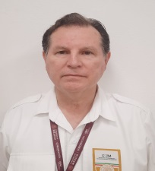

QUINTANA ROO
TRAYECTORIA INM
Año de ingreso al INM: 2021
Oficina de Representación en el Estado de Quintana Roo
16/01/2023 - a la fecha: Titular de la Oficina de Representación.
Oficina de Representación en el Estado de Nayarit
01/08/2021 – 15/01/2023: Titular de la Oficina de
Representación.
CARRERA PROFESIONAL
Cuenta con una trayectoria de más de 40 años de experiencia en la Marina de México, ocupando los siguientes cargos, entre otros:
Oficial y Capitán Embarcado de diversas Unidades de Buques de Guerra;
Jefe de Banco de Pruebas de Motores de Propulsión;
Superintendente de Reparaciones Navales en el Astillero de Marina N° 3 Coatzacoalcos, Veracruz;
Jefe de Sección del Estado Mayor General de la Armada de México;
Jefe de Grupo de Comando;
Comandante de Mando Naval;
Inspector de Mando;
Jefe de Estado Mayor de Mandos Superiores en Jefe.
Almirante
Carlos Manuel Bandala González
Formación
Académica
Maestría en Seguridad Nacional.
Licenciatura en Ingeniería en Ciencias Navales.
Información de Contacto
 Personal: 5537172468
Trabajo: 9988813560
ext. 8530100
Institucional
cbandala@inami.gob.mx

